Slide 1
코로나19 데이터 및 전국 교통량 데이터 분석을 통한
“코로나 대확산 선행지표” 개발
[야!퇴근이다] 김사무엘, 박종인
2020.09

Slide 2
1. 분석 개요
1-1) 분석 목적
중대본의 권고 사항
“수도권發 전국 확산 우려”에 따른 서울·경기 주민, 지방 이동 자제
2020.8.16
두 가지의 가설
시기별 전국 교통량 변화 추이와 코로나19 확진자 발생 추이의 연관성
지역 간 이동 교통량(지역 간 연결성)과 지역 간 코로나19 전파량의 연관성

Slide 3
1. 분석 개요
1-2) 사용 데이터
분류 | 데이터명 | 세부 항목
코로나19 감염 데이터 | 날짜별 코로나19 확진자 수 통계 데이터 (Time.csv) | 주차별 신규 확진자 수
 | 코로나19 감염사례 데이터 (Case.csv) | 집단 전파 케이스별 지역 확진자 수
교통카드 빅데이터 | 지역코드 데이터 (DD_AREA.dat) | 각 행정동별 코드
 | 발권 OD 데이터 (DM_OD_NTSS_T.dat) | 날짜별, 지역별 각 교통량
 | 교통카드 OD 데이터 (DM_OD_TRCRD_T.dat) | 날짜별, 지역별 각 교통량
차량 교통 데이터 | 한국도로공사 DSRC 데이터 (DSRC_DSRC_ORIGIN_*.csv) | 날짜별 차량 교통량
지도 경계 데이터 (외부) | 전국 시/도 경계 데이터 | 위·경도별 시/도 지역 데이터

Slide 4
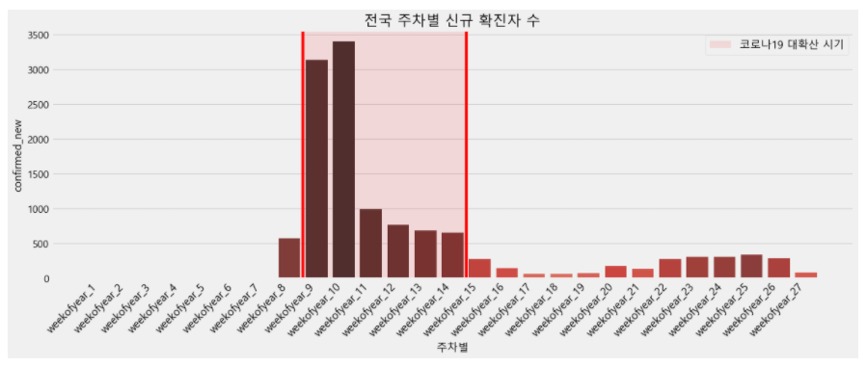
2. 분석
2-1) 시기별 코로나19 확진자 데이터 분석
시기별 코로나19 신규확진자 수
주차별로 볼 때 신천지 집단감염 사태로 인해 8주차에서 14주차 사이(7주 간)에 가장 높은 수치를 기록
이태원 집단감염 사태가 있었던 19주차 이후에도 다시 증가 추세

Slide 5
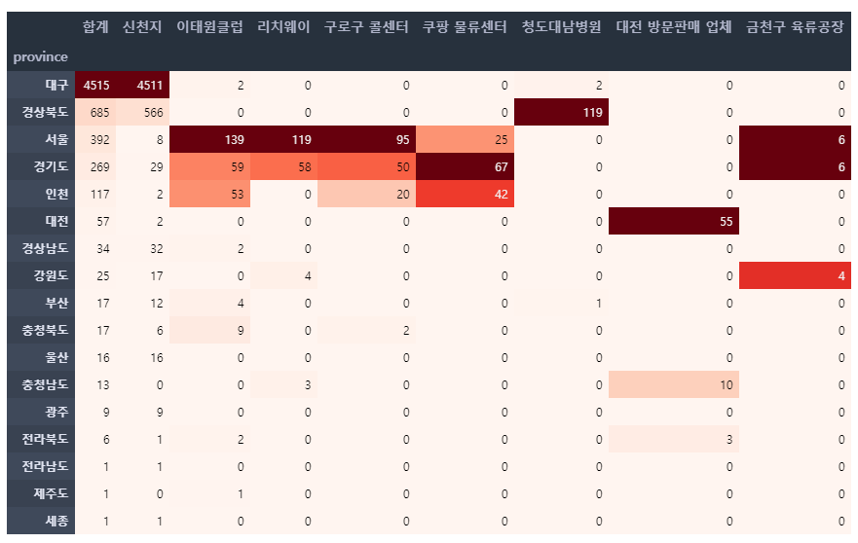
2. 분석
2-1) 지역별 코로나19 확진자 데이터 분석
지역별 코로나19 확진자 수
각 집단감염 사례의 지역별 환자 분포는 대체로 생활권이 겹치는 곳에 집중
ex. 서울/경기/인천 지역 중 한 곳에서 집단감염이 발생하면, 수도권 전체 지역에 확진자 집중

Slide 6
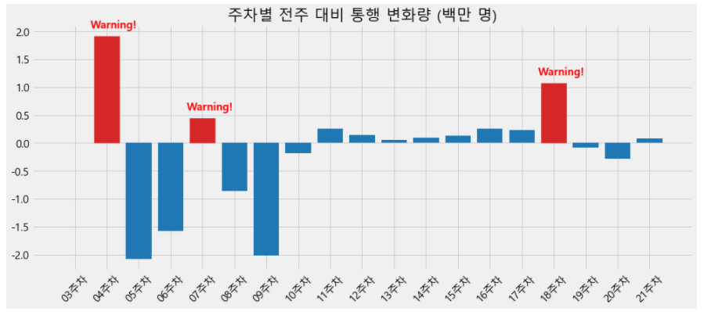
2. 분석
2-2) 시기별 선행지표 – 주차별 합산 통행 변화량(발권OD 데이터)
전주 대비 발권OD 데이터 통행 변화량
8주차(신천지 사태)와 19주차(이태원 클럽 사태)에 각각 전국적 집단감염이 발발했다는 사실을 고려할 때,
주차별 발권 OD 변화량은 일종의 선행지표가 될 수 있음

Slide 7
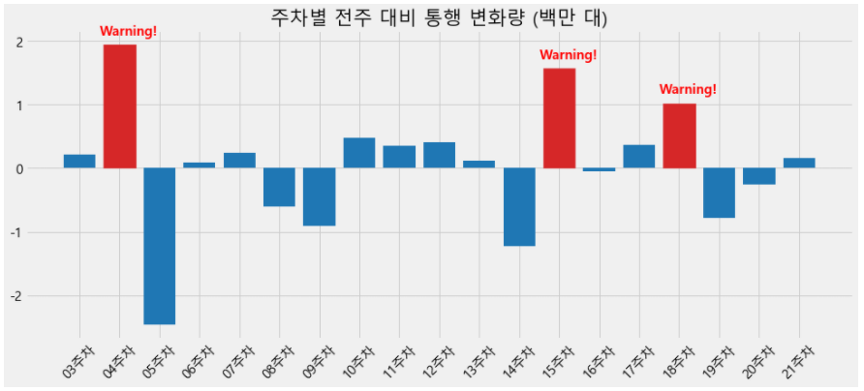
2. 분석
2-2) 시기별 선행지표 – 주차별 합산 통행 변화량(DSRC 데이터)
전주 대비 DSRC 데이터 통행 변화량
19주차(이태원 클럽 사태)의 위험성을 반영하기는 하지만, 발권 OD 데이터만큼 전국적 집단 감염 발발과 관련성이 높지는 않음
그러나 전국 시/도간 장거리 이동량을 반영하는 발권 OD 데이터와 유사성이 있기 때문에, 발권 OD 데이터를 보완하는 보조지표로 의미가 있음

Slide 8
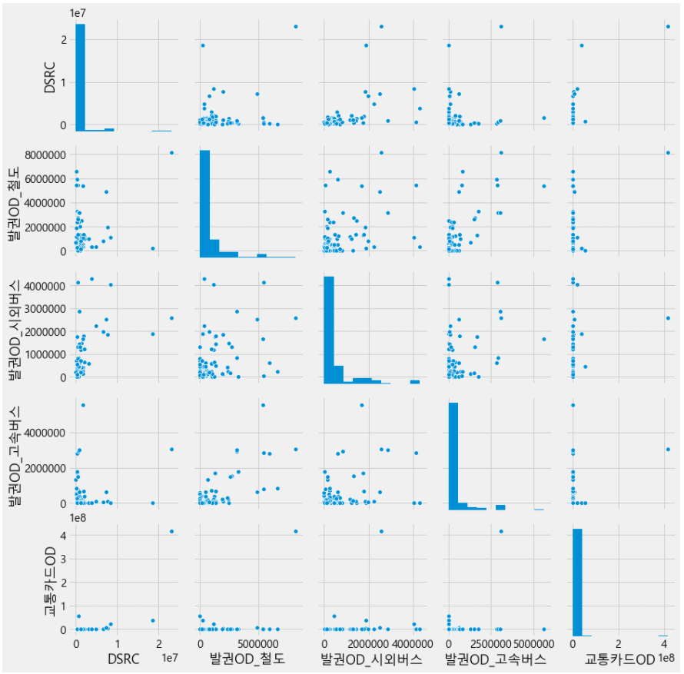
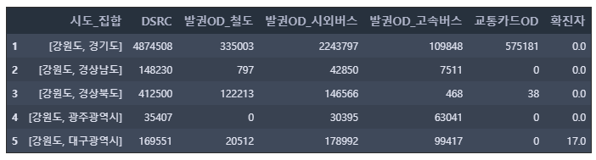
2. 분석
2-2) 지역별 선행지표 – 시/도간 평균 통행량(발권OD, 교통카드OD, DSRC 데이터)
< 지역 간 연결성 지표 계산을 위한 데이터 전처리 >
< 지역 간 연결성 지표 계산을 위한 가중치 생성 >
1. 전국 16개 시/도를 2개씩 묶은 지역 간 연결쌍 생성 (ex. 서울-경기, 서울-인천, 서울-강원, etc)
2. 각 쌍에 대한 교통 통행량(발권, 교통카드, DSRC)과 코로나19 확진자 수의 합계를 계산
1. DSRC, 발권OD, 교통카드OD 데이터 간의 다중공선성 확인 후 적합한 선형회귀분석 진행 (Robust Regression)
2. 회귀분석 결과로 나온 가중치(weight)를 각 데이터에 곱해 하나의 통합 지표
(지역 간 연결성, "TOTAL_SCORE") 계산

Slide 9
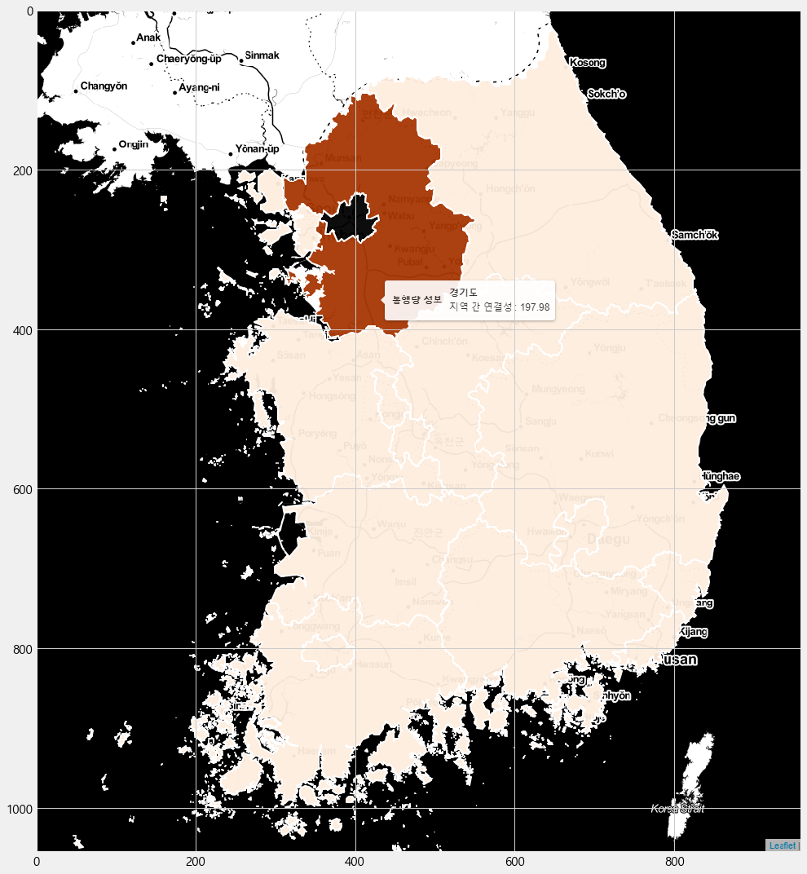
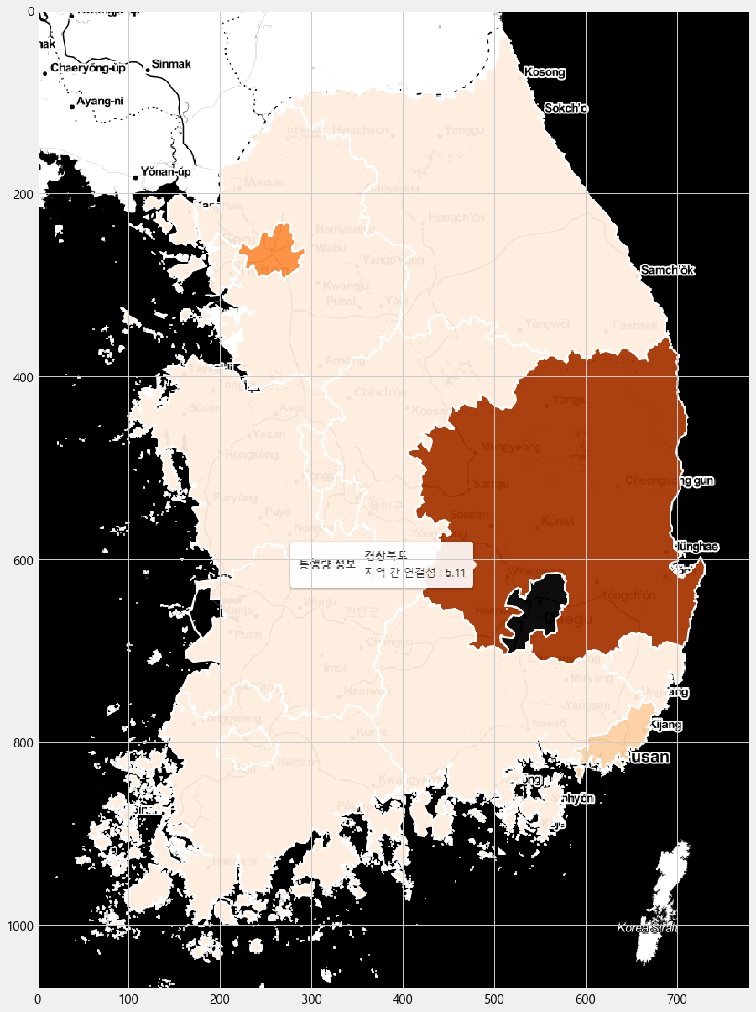
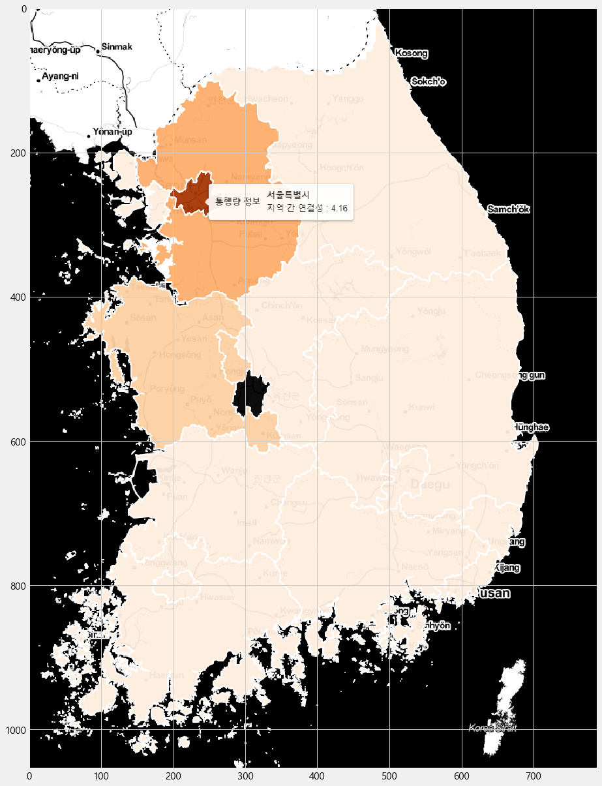
2. 분석
2-2) 지역별 선행지표 – 시/도간 평균 통행량(발권OD, 교통카드OD, DSRC 데이터)
< '지역 간 연결성'이 높은 지역 >
서울 -> 경기도, 인천
대구 -> 경북, 서울
대전 -> 서울, 경기, 충남, 세종

Slide 10
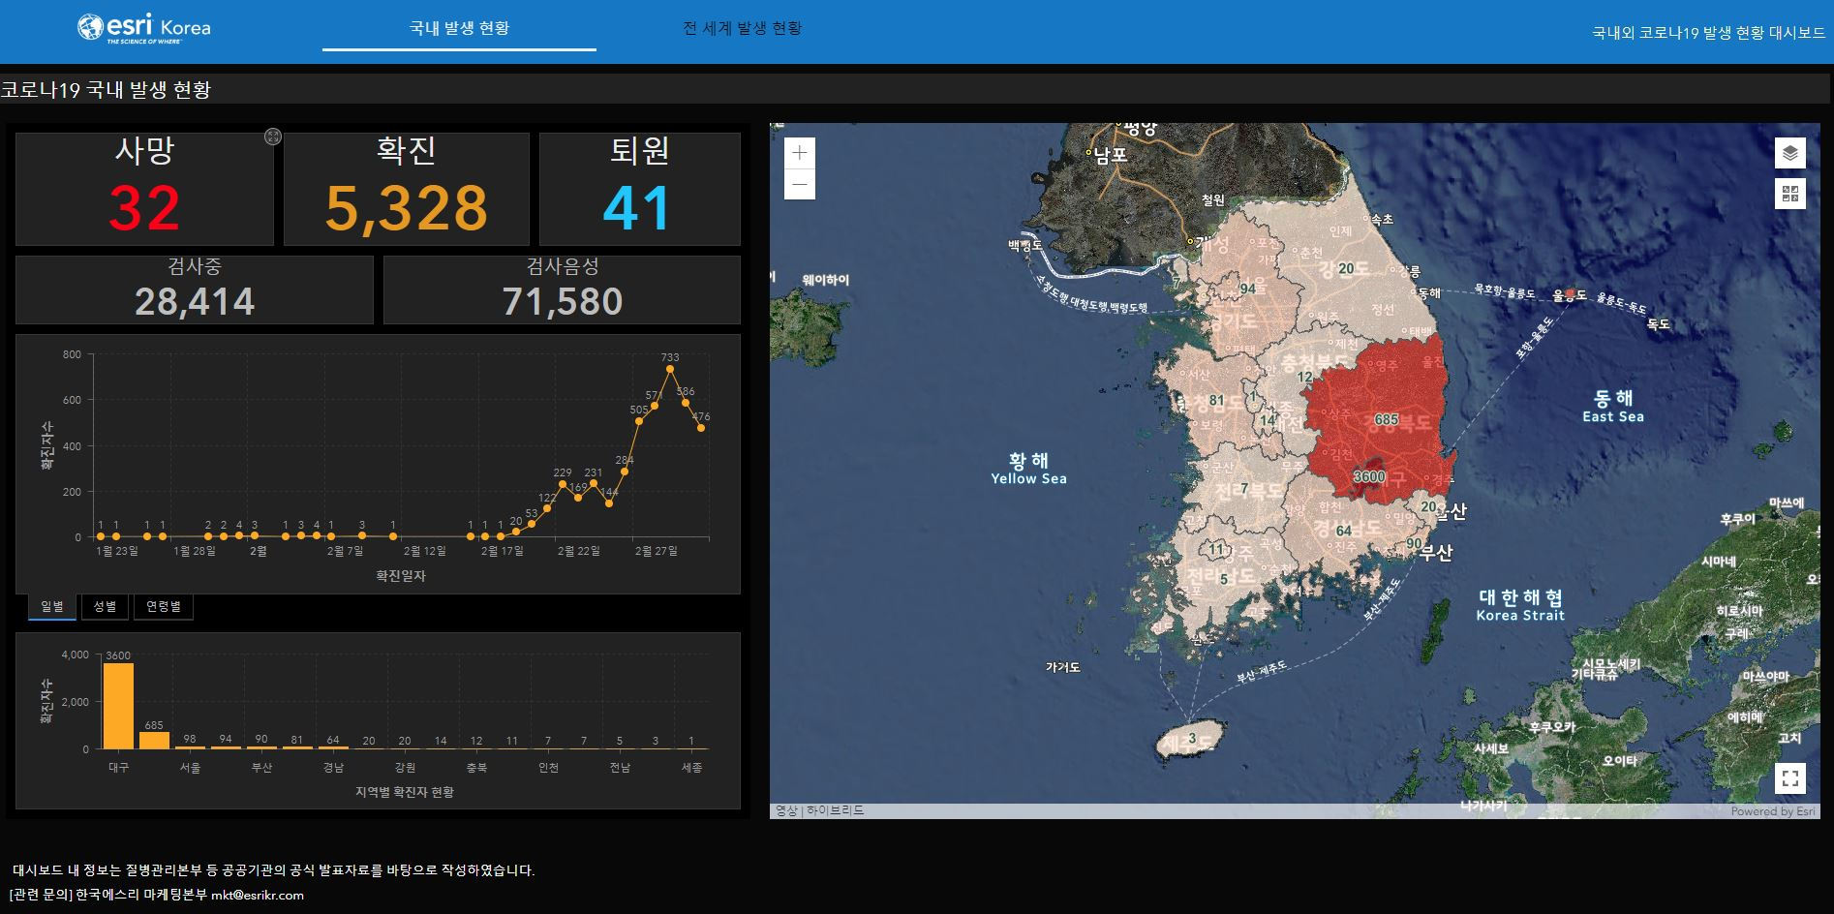
3. 결론
두 가지의 가설
시기별 전국 교통량 변화 추이와 코로나19 확진자 발생 추이의 연관성
-> 전 주 대비 교통량이 급증한 주간에 대규모 집단감염이 발생할 위험이 높아짐
지역 간 이동 교통량(지역 간 연결성)과 지역 간 코로나19 전파량의 연관성
-> 대중교통/고속도로 이동량이 높은 지역들은 코로나19 지역 간 전파가 발생할 위험이 높아짐
완벽한 예측 지표는 아니지만,
매주 전주 대비 통행량의 변화나 지역 간 이동 교통량(지역 간 연결성)을 모니터링하여
아래의 대시보드 사례처럼 일종의 ”사전 경보 체계(대시보드)”로 활용 가능
코로나19 대시보드 사례

Slide 11
End of Document

